Slide 1

算法设计与分析
Design and Analysis to Algorithms

Slide 2
教材：
《算法设计与分析》 吕国英主编 清华大学出版社
《计算机算法》 胡金初主编 清华大学出版社
《计算机算法基础》 余祥宣等编 华中科大出版社
参考书：
《数据结构与算法分析》 Mark Allen Weiss
学时：3学时/周

Slide 3
与其他课程的关系
数据结构
算法设计与分析
高级程序设计语言（C, C++）
与数据结构的区别：
考虑问题的角度：数据结构关心不同的数据结构在解题中的作用和效率；算法关心不同设计技术的适用性和效率。
考虑问题的高度：数据结构关心的是解具体问题，算法不仅如此，它提供一种解决问题的通用方法。

Slide 4
What？
广播操图解是广播操的算法;
菜谱是做菜的算法；
歌谱是一首歌曲的算法；
空调说明书是空调使用的算法等

Slide 5
例1：给出求1+2+3+4+5的一个算法。
算法1 按照逐一相加的程序进行。
第一步 计算1+2,得到3；
第二步 将第一步中的运算结果3与3相加,得到6；
第三步 将第二步中的运算结果6与4相加,得到10；
第四步 将第三步中的运算结果10与5相加,得到15。

Slide 6
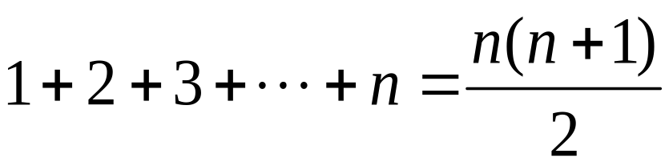
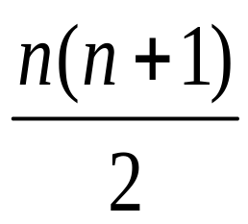
算法2 可以运用公式
直接计算;
第一步 取n=5;
第二步 计算
第三步 输出运算结果。

Slide 7
例2：三个牧师和三个野人过河，只有一条能装下两人的船，在河的任一边或者船上，若野人人数大于牧师人数，那么牧师就会有被吃掉的危险。你能不能找出一种安全的渡河算法呢？
第一步 两个野人先过河，一个野人回来；
第二步 再两个野人过河，一个野人回来；
第三步 两个牧师过河，一个野人和一个牧师回来；
第四步 两个牧师过河，一个野人回来；
第五步 两个野人过河，一个野人回来；
第六步 两个野人过河。

Slide 8
算法
广义：在解决问题时，按照某种机械步骤一定可以得到问题结果（有解时给出问题的解，无解时给出无解的结论）的处理过程。
狭义：用计算机解决问题的方法和步骤的描述。

Slide 9
Why to study？
20 世纪最伟大的科学技术发明---计算机；
计算机是对人脑的模拟，它强化了人的思维；
没有软件的支持，超级计算机只是一堆废铁而已。
软件的核心就是算法 ！
程序＝数据结构＋算法

Slide 10



现代科学研究的三大支柱
理论研究
科学实验
科学计算
研究算法

Slide 11
21世纪信息社会的两个主要特征：
“计算机无处不在”
“数学无处不在”
21世纪信息社会对科技人才的要求：
--会“用数学”解决实际问题。
--会用计算机进行科学计算。

Slide 12
How to study？
本课程为计算机科学与技术学科本科生的专业课。
通过该课程的学习，对计算机常用算法有一个全 盘的了解，掌握通用算法的一般设计方法。
学会对算法的时间和空间复杂性进行分析，掌握提高算法效率的方法和途径。(评价有效算法)

Slide 13

学习目标：“用计算机求解问题”
一般计算机对现实问题无能为力，需要人类对问题抽象化、形式化后才能去机械的执行。
问题分析：准确、完整地理解和描述问题
数学模型建立
算法设计与选择：创造性的活动
算法表示：思想的表示形式
算法分析：算法时空特性分析
算法实现
程序调试：测试
结果整理文档编制

Slide 14
算法概述

Slide 15
1.1 算法
1. 什么是算法？
算法是解一确定类问题的任意一种特殊的方法。
在计算机科学中，算法是使用计算机解一类问题的精确、有效方法的代名词：
算法是一组有穷的规则，它规定了解决某一特定类型问题的一系列运算。

Slide 16
2. 算法的五个重要特性
确定性、能行性、输入、输出、有穷性/有限性
1）确定性
算法每种运算必须有确切定义，不能有二义性。
例：不符合确定性的运算：
①5/0
②将6或7与x相加
③未赋值变量参与运算

Slide 17
2）能行性
算法中有待实现的运算都是基本的运算，原理上每种运算都能由人用纸和笔在有限的时间内完成。
例：整数的算术运算是“能行”的
实数的算术运算是“不能行”的
3）输入
每个算法有0个或多个输入。这些输入是在算法开始之前给出的量，取自于特定的对象集合——定义域
4）输出
一个算法产生一个或多个输出，这些输出是同输入有某种特定关系的量。
5）有穷性/有限性
一个算法总是在执行了有穷步的运算之后终止。

Slide 18
计算过程：只满足确定性、能行性、输入、输出四个特性但不一定能终止的一组规则。
准确理解算法和计算过程的区别：
不能终止的计算过程：操作系统
算法是“可以终止的计算过程”。
算法的时效性：只能把在相当有穷步内终止的算法投
入到计算机上运行。

Slide 19
例1.1
求两个正整数的最大公约数。
数学模型：m，n>0 整数，求d，d能整除m，n，且m/d与n/d互质。
一般求d=gcd(m,n)的过程用自然语言可以描述如下：
(1) 找出m的素因子。
(2) 找出n的素因子。
(3) 从第(1) (2)步求得的素因子中找出m，n的公共素因子。
(4) 将第(3)步找到的素因子相乘，其结果即为m，n的最
大公约数。

Slide 20
计算gcd(m,n)的短除法
算法设计：计算机没有“宏观”能力来“看出”公约数，但通过“枚举尝试”（逐个尝试）就可以“试出”m,n有哪些是公约数，并将这些公约数“累乘”，就能得到最大公约数。
算法描述如下：
main( )
{int m,n,d,i;
input (m,n);
d=1； //变量d是为累乘因数而设置的；
for (i=2; i<=m and i<=n; i++) //“枚举”可能的公约数
while (m mod i=0 and n mod i=0 ) //“试”i是否为公约数
{d=d*i;
m=m/i;
n=n/i;}
print(d ,“is maximal common divisor”);
}
为什么用while?

Slide 21
计算gcd(m,n)的连续整数检测算法
第一步：将min{m,n}的值赋给d。
第二步：m除以d，若余数为0，进入第三步；否则第四步。
第三步：n除以d，若余数为0，返回d值(结果)；否则第四步。
第四步：把d的值减1，返回第二步。
例如：对于60和24这两个数，该算法会先尝试24，然后是
23，这样一直尝试到12，算法结束。
同一个问题有不同的解决方法！

Slide 22
欧几里德算法
gcd ( m, n ) = gcd ( n, m mod n )
gcd ( 24, 18 ) = gcd ( 18, 6 ) = gcd ( 6, 0 ) = 6
输入 正整数m和n
输出 m和n的最大公因子
    如果n = 0, 计算停止返回m, m即为结果；否则继续2。
    记r为m除以n的余数，即r=m mod n。
    把n赋值给m，把r赋值给n，继续1。
伪代码如下：
    Euclid(m, n)
    {
    while n<> 0
    {
    r = m ％ n;
    m = n;
    n = r;
    }
    }
同一个算法有不同的表达方式！
Begin
n=0?
N
Y
r=m mod n
m=n
n=r
end

Slide 23
下面是初学者易发生的问题，提前指出以引起注意：
① 通过输入语句增加算法的通用性。
② 会忘掉“输出”或在模块间传递处理的数据结果。
③ 易忽略细节造成“死循环”。
④ 出现语序方面的错误，特别是双重循环中指令常有嵌
套错误。
⑤ 注意学习和总结。
⑥ 用大脑“运行”算法是学习算法很好的方法。
⑦ 解题时要学会择优。简单说择优要考虑四个方面：
可读性、可修改性、时间效率和空间效率。

Slide 24
3.从算法到实现-算法基本技巧举例
a. 算术运算的妙用
  例1.2 开灯问题
b. 巧用“标志量”
  例1.3 判定输入n个数据互不相等
  例1.4 冒泡排序
c. 信息数字化
  例1.5 警察抓小偷
d. 学会找规律
  例1.6 数组移位

Slide 25
a. 算术运算的妙用-例1.2开灯问题
算术运算：加减乘除。
例1.2 开灯问题
从前，有从1到n依次编号的n个同学和n 盏灯。
1号同学将所有的灯都关掉；
2号同学将编号为2的倍数的灯都打开；
3号同学则将编号为3的倍数的灯作相反处理（该号灯如打开的，则关掉；如关闭的，则打开）；
以后的同学都将自己编号的倍数的灯，作相反处理。
问：经n个同学操作后，哪些灯是打开的？

Slide 26
a. 算术运算的妙用-例1.2问题分析/建模
问题分析：
1）用数组表示某种状态，这里定义有n个元素的a数组，它的每个下标变量a[i]视为一灯，i表示其编号。a[i]=1表示灯处于打开状态，a[i]=0表示灯处于关闭状态。
2）实现将第i 灯作相反处理的操作：
  条件语句if表示：
  if a[i] == 1 a[i] = 0；
  if a[i] == 0 a[i] = 1；
此用法也称为“乒乓开关”。简化逻辑表达式、减少条件判断
  通过算术运算更简练、逼真：
  a[i]=1-a[i]。

Slide 27
a. 算术运算的妙用-例1.2-算法设计
int a[1000];
输入n的数值；
关闭所有灯，即a[1]~a[n]置为0；
第2个学生->第n个学生(学生i)进行操作：
操作对象：数组a，灯编号含因数i，即a[i*k] ；
操作： a[i*k] = 1 - a[i*k] ；
输出灯的开关状态。

Slide 28
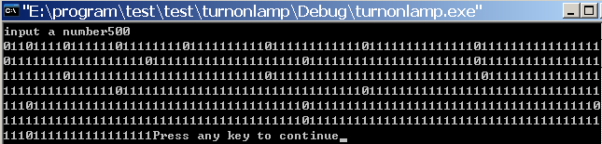
a. 算术运算的妙用-例1.2-算法设计/实现
void main( )
{
int n,a[1000],i,k;
scanf("%d",&n);
for( i=1;i<=n;i++)
a[i]=0;
for( i=2;i<=n;i++)
{
k=1;
while ( i*k <= n)
{
a[i*k] = 1 - a[i*k];
k = k + 1;
}
}
for( i=1;i<=n;i++)
printf("%d", a[i]);
}
建立一个充分大的数组int a[1000];
输入n的数值；
关闭所有灯，即a[1]~a[n]置为0；
第2->第n个学生(每个学生i)进行操作：
操作对象：数组a，
灯编号含因数i，即a[i*k]
操作：a[i*k] = 1 - a[i*k] ；
输出灯的开关状态。
翻译

Slide 29
b 巧用“标志量”-例1.3-问题分析
例2.2 判定输入n个数据互不相等。
问题分析/算法设计：
  完全比较一遍需要n-1 + n-2 + n-3 +……+1=n*(n-1)/2次比较。
  双重循环；
  通过引入标志量记录数据是否有重复的情况，相当于整合每趟循环中的比较结果。

Slide 30
b 巧用“标志量”-例1.3-算法设计
建立一个充分大的数组；
标志量flag=1；
输入n个数，保存在数组的前n个元素；
从第1个—>第n-1个(每个元素i)操作
与第i+1—>第n元素(每个元素j)比较，若相等则标志量置0，循环中断；
若flag=1，则无重复；反之，有重复。

Slide 31
b 巧用“标志量”-例1.3– 实现
void main()
{
int a[100],i,j,flag,n;
scanf("%d",&n);
for (i=1;i<=n;i=i+1) scanf("%d",&a[i]);
flag = 1;
for (i=1;i<=n-1;i=i+1)
for (j=i+1;j<=n;j=j+1)
if(a[i]==a[j])
{ flag = 0;
break;
}
if (flag == 1)
printf("No repeat\n");
else
printf("Repeat\n");
}

Slide 32
Void BubbleSort(SqList &L) {
1、比较第一个记录与第二个
记录，若关键字为逆序则交换；然
后比较第二个记录与第三个记录；
依次类推，直至第 n -1 个记录和第
n 个记录比较为止——第一趟冒泡
排序，结果关键字最大的记录被安
置在最后一个记录上。
for ( j = 1; j < n ; j + +)
if ( r[ j +1] < r[ j ])
r[ j ] ←→ r[ j + 1 ] ;
例1.4冒泡排序
49
97
97
97
97
i = n ;
排序过程
while ( i >1) {
for ( i = n; i > 1; i - - )
49
38
65
97
76
13
27
49
38
49
65
76
13
27
49
97
38
49
65
13
27
49
76
38
49
13
27
49
65
38
13
27
49
49
13
27
38
49
13
27
38
k = 1 ;
49
38
65
97
76
13
27
49
38
i ;
49
{
76
97
13
k = j ; //交换的位置
97
2、对前 n-1 个记录进行第二
趟冒泡排序，结果使关键字次大的
记录被安置在第 n-1 个记录位置。
27
for ( j = 1; j < n -1; j + +)
if ( r[ j +1] < r[ j ])
r[ j ] ←→ r[ j + 1 ];
}
49
97
i = k ;
97
} // while
初
始
关
键
字
初
始
关
键
字
第
一
趟
排
序
第
二
趟
排
序
第
三
趟
排
序
第
四
趟
排
序
第
五
趟
排
序
第
六
趟
排
序
3、重复上述过程，直到 “在
一趟排序过程中没有进行过交换记
录的操作” 为止。
}
冒泡排序算法

Slide 33
c 信息数字化-例1.5 警察抓小偷
一些表面上看是非数值的问题，但经过进行数字化后，就可方便进行算法设计。
例1.5 警察抓小偷
警察局抓了a，b，c，d四名偷窃嫌疑犯，其中只有一人是小偷。审问中
a说：“我不是小偷。”
b说：“c是小偷。”
c说：“小偷肯定是d。”
d说：“c在冤枉人。”
现在已经知道四个人中三人说的是真话，一人说的是假话，问到底谁是小偷？

Slide 34
c 信息数字化-例1.5 -问题分析
问题分析：可通过循环，每次假设一名嫌疑犯为小偷，代入问题系统，检验是否只有一句假话。
这种让所有可能解都进行检验，以求得真解的方法称为“枚举尝试法”，也是“蛮力法”、“暴力法” 。
为方便设计程序，将a,b,c,d将四个人进行编号，号码分别为1，2，3，4。

Slide 35
c 信息数字化-例1.5 -算法设计
算法设计：用变量x存放小偷的编号，则x的取值范围从1取到4，就假设了他们中的某人是小偷的所有情况。四个人所说的话就可以分别写成：
  a说的话：x<>1
  b说的话：x=3
  c说的话：x=4
  d说的话：x<>4或not(x=4)
注意:在x的枚举过程中，当这四个逻辑式的值相加等于3时，即表示“四个人中三人说的是真话，一人说的是假话”。
if ((x!=1)+(x==3)+(x==4)+(x!=4)==3)

Slide 36
c 信息数字化-例1.5 -实现
#include "stdafx.h"
void main()
{
int x;
for(x=1;x<=4;x=x+1)
if ((x!=1)+(x==3)+(x==4)+(x!=4)==3)
printf("%c is a thief",char(64+x));
}

Slide 37
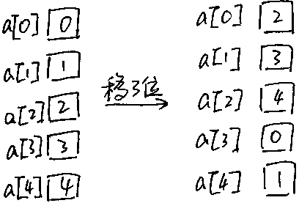
d 学会找规律-例1.6 数组移位
例1.6 数组中有n个数据，要将它们顺序循环向后移k位，即前面的元素向后移k位，后面的元素则循环向前移k位，例：0、1、2、3、4循环移3位后为： 2 、3、4、0、1。考虑到n会很大，不允许用2*n以上个空间来完成此题。

Slide 38
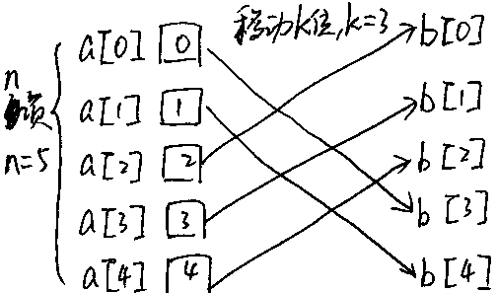
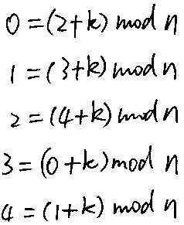
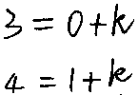
d 学会找规律-例1.6-问题分析(思路1)
问题分析1：若题目中没有关于存储空间的限制，我们可以方便地开辟两个一维数组，一个存储原始数据，另一个存储移动后的数据。
开始部分的元素从前向后移，容易确定；但数组中后k个元素是从后向前移，如何确定？

Slide 39
d 学会找规律-例1.6-问题分析(思路1)
void alg1(){
int a[100],b[100],i,n,k;
scanf("%d,%d",&n,&k);
for (i=0;i<n;i=i+1)
scanf("%d",&a[i]);
for (i=0;i<n;i=i+1)
b[(k+i) % n] = a[i];
for (i=0;i<n;i=i+1)
printf("%d,",b[i]);
printf("\n");
}

Slide 40
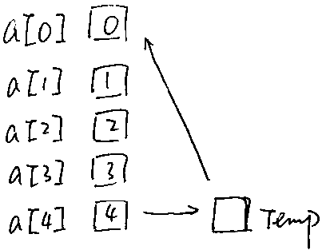
d 学会找规律-例1.6-问题分析 (思路2)
问题分析2：
  将最后一个存储空间的数据,存储在临时存储空间中；
  其余数据逐个向后移动一位。这样操作共k次就能完成问题的要求。

Slide 41
d 学会找规律-例1.6-算法设计/实现(思路2)
void alg2(){
int a[100],i,j,n,k,temp;
scanf("%d,%d",&n,&k);
for (i=0;i<n;i=i+1)
scanf("%d",&a[i]);
for (i=0;i<k;i=i+1)
{
temp = a[n-1];
for (j=n-1;j>0;j=j-1)
a[j] = a[j-1];
a[0] = temp;
}
for (i=0;i<n;i=i+1)
printf("%d,",a[i]);
printf("\n");
}
有可能k>n，这样移动会出现重复操作,可以在输入数据后，执行k = k mod n; 以保证不出现重复移动的问题。这个算法的移动（赋值）次数为k*n。当n较大时不是一个好的算法。

Slide 42
d学会找规律-例1.6-问题分析 (思路3)
问题分析3 ：利用一个临时存储空间，把每一个数据一次移动到位。
1）一组循环移动的情况：
通过计算我们可以确定某个元素移动后的具体位置，如n=5, k=3时：0、1、2、3、4循环移3位后为2、3、4、0、1。
可通过计算得出0移到3的位置，3移到1的位置，1移到4的位置，4移到2的位置，2移到0的位置；一组移动（0-3-1-4-2-0）正好将全部数据按要求进行了移动。这样只需要一个辅助变量，每个数据只需一次移动就可完成整个移动过程。
如果算法就这样按一组移动去解决问题，就错了。因为还有其它情况。

Slide 43
d学会找规律-例1.6-问题分析 (思路3)
2）多组循环移动的情况：算法不能只按一组移动去解决问题。
看下一个例子，当n=6，k=3时， 0、1、2、3、4、5经移动的结果是3、4、5、0、1、2. 共要进行三组循环移动（0-3，1-4，2-5）才能将全部数据操作完毕。
循环移动的组数，与k、n是怎么样的关系呢？
我们再看一个例子，当N=6，K=2时， 0、1、2、3、4、5经移动的结果是4、5、0、1、2、3。 0移到2的位置，2移到4的位置，4移到0的位置，一组移动完成了3个数据的移动，接下来，还有一组1-3-5-1。共进行二组循环移动，就能将全部数据移动完毕。

Slide 44
d学会找规律-例1.6-建模/算法设计 (思路3)
数学模型：循环移动的组数等于N与K的最大公约数。
算法设计：
  1）编写函数，完成求n , k最大公约数m的功能。
  2）进行m组循环移动。
  3）每组移动，和算法2一样，通过计算可以确定某个元素移动后的具体位置。在移动之前，用临时变量存储需要被覆盖的数据。

Slide 45
d学会找规律-例1.6-实现 (思路3)
for(j=0;j<m;j=j+1)
{
b0=a[j];
tt=j;
for(i=0;i<n/m;i=i+1)
{
tt=(tt+k) % n;
b1=a[tt];
a[tt]= b0;
b0=b1;
}
}
for(i=0;i<n;i=i+1)
printf("%d,",a[i]);
printf("\n");
}
void alg3()
{
int a[100],b0,b1,i,j,n,k,m,tt;
scanf("%d",&n);
scanf("%d",&k);
for(i=0;i<n;i=i+1)
scanf("%d",&a[i]);
m=gcd(n,k);

Slide 46
1.2 算法描述
算法 = 控制结构 + 原操作
表示算法的语言主要有：
自然语言
流程图
盒图
PAD图
伪代码
计算机程序设计语言

Slide 47
1．自然语言
自然语言是人们日常所用的语言。
自然语言描述算法的缺点：
①自然语言的歧义性易导致算法执行的不确定性。
②自然语言语句一般太长导致描述的算法太长。
③当算法中循环和分支较多时就很难清晰表示。
④不便翻译成程序设计语言理解的语言。

Slide 48
2．流程图
开始
主要缺点：
①使算法设计人员过早考虑算法控制流程，而不去考虑全局结构，不利于逐步求精。
②随意性太强，结构化不明显。
③不易表示数据结构。
④层次感不明显。
输入正整数m和n
r←m被n除的余数
Y
r等于0?
N
m ← n; n ← r
r←m被n除的余数
输出n的值
结束

Slide 49
3．盒图（NS流程图）
（1）盒图具有以下优点：
① 层次感强、嵌套明确。
② 支持自顶向下、逐步求精。
③ 容易转换成高级语言源算法。
输入正整数m和n
r←m被n除的余数
当r不等于 0
m ← n; n ← r
r←m被n除的余数
输出n的值
（2）主要缺点：
不易扩充和修改，不易描述大型复杂算法。

Slide 50
4． PAD图
问题分析图(Problem Analysis Diagram, 简称PAD)表示的算法是一个二维树形结构图，层次感强、嵌套明确且有明确的控制流程。
PAD图的主要优点：
①设计出来的算法必是结构化的。
  ②PAD图描绘的算法结构清晰。
  ③用PAD图表现的算法逻辑，易读、易懂、易记。
  ④容易用软件工具自动将PAD图转换成高级语言源算法。
  ⑤既可用于表示算法逻辑，也可用于描绘数据结构。
  ⑥支持自顶向下、逐步求精。
  缺点：由于是图形符号书写、编辑、录入不方便。

Slide 51
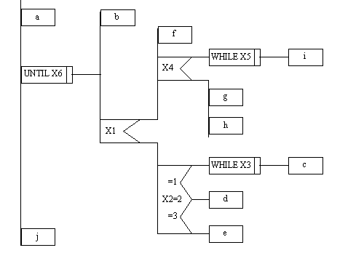
例：
问题分析图实例

Slide 52
5．伪代码
伪代码是用介于自然语言和计算机语言之间的文字和符号来描述算法的工具。它不用图形符号，因此书写方便，格式紧凑，易于理解，便于用计算机程序设计语言实现。
如：类SPARKS/类C/类C＋＋

Slide 53
6．程序设计语言的缺点：
① 算法的基本逻辑流程难于遵循。与自然语言一样，程序设计语言也是基于串行的，当算法的逻辑流程较为复杂时这个问题就变得更加严重。
② 特定程序设计语言编写的算法限制了与他人的交流，不利于问题的解决。
③ 要花费大量的时间去熟悉和掌握某种特定的程序设计语言。
④ 要求描述计算步骤的细节而忽视算法的本质。
⑤ 需要考虑语法细节，而扰乱算法设计的思路。
⑥ 考虑到程序设计语言不断更新，不适于描述算法。
算法设计一般不用程序设计语言直接描述。

Slide 54
1.3 算法分析
1. 算法分析的目的
通过对算法分析，在把算法变成程序实际运行前，就知道为完成一项任务所设计的算法的好坏，从而运行好算法，改进差算法，避免无益的人力和物力浪费。
Notes:
在分析算法之前，需要对算法运行的计算机类型作出假定。

Slide 55
2. 重要的假设和约定
1）计算机模型的假设
计算机形式理论模型 ：Turing机模型
通用计算机模型：
单处理器：每次执行程序中一条指令
有足够的“内存”
能在固定的时间内存取数据单元
Notes:
在讨论怎样分析算法之前，需要对算法运行的计算机类型作出假定。这对解出问题的速度影响甚大。

Slide 56
2）计算的约定
确定使用什么样的运算及其执行时间。
从计算时间上，运算的分类：
时间囿界于常数的运算：每种运算的执行时间不同，但一般只花 一个固定量时间（单位时间）就可完成。
·基本算术运算
·字符运算
·赋值运算
·过程调用等
Notes:
确定使用什么样的运算及其执行时间。

Slide 57
2）计算的约定
其他运算：特点：运算时间无定量
·字符串操作：与字符串中字符的数量成正比。
·记录操作：与记录的属性数、属性类型等有关。
如何分析非时间囿界于常数的运算？
如：T_{string} = Length（String）* t_{char}
算法的执行时间=∑F_{i}*t_{i}
  F_{i}是算法中用到的某种运算i的次数， t_{i}是该运算执行一次所用时间。
Notes:
如何分析非时间囿界于常数的运算？分解成若干时间囿界于常数的运算。

Slide 58
3.算法复杂性
时间复杂性和空间复杂性
为什么要考虑时间复杂性？
1.有些计算机需要用户提供程序运行时 间的上限，一旦达到这个上限，程序 将被强制结束。
2.正在开发的程序可能需要提供一个满 意的实时响应。

Slide 59
考虑程序的空间复杂性的理由：
1.多用户系统中运行时，需指明分配给该程序的内存大小。
2.可提前知道是否有足够可用的内存来运行该程序。
3.一个问题可能有若干个内存需求各不相同的解决方案，从中择取。
4.利用空间复杂性来估算一个程序所能解决问题的最大规模。

Slide 60
4. 如何进行算法分析？
事前分析：就算法本身，通过对其执行性能的理论分析，
得出关于算法特性——时间和空间的一个特征
函数（Ο、Ω）——与计算机软硬件没有直接
关系。
事后测试：将算法编制成程序后放到计算机上运行，收集
其执行时间和空间占用等统计资料，进行分析
判断——直接与物理实现有关。
Notes:
对算法进行全面分析，可分两个阶段进行：事前分析、事后测试

Slide 61
1）事前分析
目的：试图得出关于算法执行特性的一种形式描
述，以“理论上”衡量算法 “好坏”。
如何给出反映算法执行特性的描述？
最直接方法：统计算法中各种运算的执行情况：
运用了哪些运算
每种运算被执行的次数
该种运算执行一次所花费的时间
算法的执行时间=∑F_{i}*t_{i}

Slide 62
估算执行时间的方法
  选择一种或多种（如加、乘和比较等），然后确定这种（些）操作分别执行了多少次。
  令n代表程序实例特征，则执行时间计算公式为：
  T_{P}（n）= c₁ADD(n) + c₂SUB(n) + c₃MUL(n) + c₄DIV(n)+···
c₁、c₂、c₃、c₄分别表示一次加、减、乘、 除操作所需的时间。函数ADD (n) 、SUB (n) 、MUL (n) 、DIV (n)分别表示程序P中，所使用的加、减、乘、除操作的次数。
这种方法是否成功取决于识别关键操作的能力，这些关键操作对时间复杂性的影响最大。
一条语句在整个程序运行时实际执行时间=
频率计数 * 每执行一次该语句所需的时间

Slide 63
频率计数：算法中语句或运算的执行次数。
例：
x=x+y for (i =1;i<=n;i++) for (i =1;i<=n;i++)
x=x+y; for (j =1;j<=n;j++)
x=x+y;
(a) (b) (c)
分析：
(a)： x=x+y执行了1次
(b)： x=x+y执行了n次
(c)： x=x+y执行了n²次
注：在事前分析中，只限于确定与所使用机器及其他环境因素无关的频率计数，依此建立一种理论上分析模型。
Notes:
在事前分析中，只限于确定与所使用的机器及其他环境因素无关的频率计数，依此建立一种理论上分析模型。

Slide 64
数量级
语句的数量级：语句的执行频率。例：1，n ，n²
算法的数量级：算法包含所有语句的执行频率之和。
算法的数量级从本质上反映了一个算法的执行特性。
例：求解同一问题的三个算法分别具有n, n² , n³数量级。
若n=10，则可能的执行时间将分别是10，100，1000 个单位时间——与环境因素无关。

Slide 65
计算时间/频率计数的表示函数
通过事前分析给出算法计算时间（频率计数）的一个函数表示形式，一般记为与输入规模n有关的函数形式：f(n)
注：最高次项与函数整体的关系
空间特性分析（与时间特性的分析类似，略）

Slide 66
2）事后测试
目的：运行程序，确定程序实际耗费的时间与空间，验证先前的分析结论——包括正确性、执行性能等，比较、优化所设计的算法。
分析手段：作时、空性能分布图。

Slide 67

5. 计算时间的渐近表示
记：算法的计算时间为f(n)
数量级限界函数为g(n)
其中，
n是输入或输出规模的某种测度。
f(n)表示算法的“实际”执行时间—与机器及语言有关。
g(n)是形式简单的函数，如n^{m}，logn，2^{n}，n!等。是事前分析中通过对计算时间或频率计数统计分析所得的与机器及语言无关的函数。
以下给出算法执行时间：上界（О）、下界（Ω）、“平均”（ ）的定义。

Slide 68
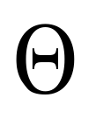
渐进意义下的记号：O,Ω,
定义1.1 如果存在两个正常数c和N₀,对于所有的N≥N₀，有|f(N)|≤C|g(N)|，则记作：f(N)= O(g(N))。
当说一个算法具有O(g(n))的计算时间时，指的
就是如果此算法用n值不变的同一类数据在某台
机器上运行时，所用的时间总是小于g(n)的一个
常数倍。
g(n)是计算时间f(n)的一个上界函数，f(n)的数
量级就是g(n)。
g(N)
f(N)
N₀
Notes:
根据符号O的定义，用它评估算法的复杂性，得到的只是当规模充分大时的一个上界，这个上界的阶越低则评估就越精确，结果就越有价值。所以试图求出最小的g(n)，使得f(n) = Ο(g(n))。

Slide 69
Example
因为对所有的N≥1有3N≤4N，所以有3N=O(N);
因为当N≥1时有N+1024≤1025N，所以有N+1024=O(N);
因为当N≥10时有2N²+11N-10≤3N²,所以有
2N²+11N-10=O(N²)
因为对所有N≥1有N²≤N³,我们有N²=O(N³)
作为一个反例N³≠O(N²),因为若不然，则存在正的常数C和自然数N₀,使得当N≥N_{0，}有N³≤CN²,即N≤C。显然，当取N=max{N₀,C+1}时这个不等式不成立，所以N³≠O(N²)

Slide 70
多项式定理:
定理1.1 若A(n) = a_{m}n^{m}+…+a₁n+a₀是一个m次多项
式，则有A(n)=Ο(n^{m})
即：变量n的固定阶数为m的任一多项式，与此多
项式的最高阶n^{m}同阶。
证明：取n₀=1,当n≥n₀时，有
|A(n)|≤|a_{m}|n^{m}+…+|a₁|n+|a₀|
≤(|a_{m}|+|a_{m-1}|/n+…+|a₀|/n^{m}) n^{m}
≤(|a_{m}|+|a_{m-1}|+…+|a₀|) n^{m}
令c= |a_{m}|+|a_{m-1}|+…+|a₀|
定理得证。

Slide 71
计算时间的数量级对算法有效性的影响
数量级的大小对算法的有效性有决定性的影响。
例：假设解决同一个问题的两个算法，它们都有n个输入，计算时间的数量级分别是n²和nlogn。则：
n=1024：分别需要1048576和10240次运算。
n=2048：分别需要4194304和22528次运算。
分析：在n加倍的情况下，一个Ο(n²)的算法计算时间增长4
倍，而一个Ο(nlogn)算法则只用两倍多一点的时间即
可完成。

Slide 72
算法分类（计算时间）
多项式时间算法：可用多项式（函数）对其计算时间限界的算法。
常见的多项式限界函数有：
Ο(1) < Ο(logn) < Ο(n) < Ο(nlogn) < Ο(n²) < Ο(n³)
指数时间算法：计算时间用指数函数限界的算法
常见的指数时间限界函数：
Ο(2^{n}) < Ο(n！) < Ο(n^{n})
说明：当n取值较大时，指数时间算法和多项式时间 算法在计算时间上非常悬殊。

Slide 73
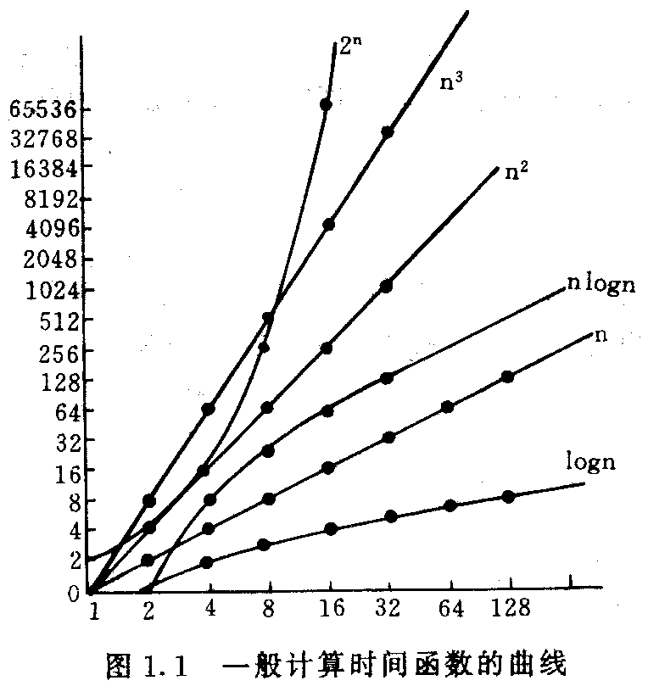
典型的计算时间函数曲线
结论：在顺序处理机上扩大所处理问题的规模，最有效的途径是降低算法计算复杂度的数量级，而不是（仅仅依靠）提高计算机的速度。
Notes:
指数时间算法只有在n取值非常小时才实用。
当数据集的规模（即n的取值）很大时，在现代计算机上运行具有比O（nlogn）复杂度还高的算法往往是很困难的。尤其是指数时间算法。

Slide 74
符号O运算性质：(f,g为定义在正数集上的正函数)
  （1）O(f)+O(g)=O(max(f,g))
  （2）O(f)+O(g)=O(f+g)
  （3）O(f)O(g)=O(fg)
  （4）如果g(N)=O(f(N))，则O(f)+O(g)=O(f)
  （5）O(Cf(N))=O(f(N))，其中C是一正常数。
  （6）f=O(f)

Slide 75
定义1.2 若存在两个正常数C和自然数N0，使得当N ≥ N₀时有|f(N)|≥C|g(N)|，则称函数f(N)当N充分大时下有界；且g(N)是它的一个下界，记为f(N)=Ω(g(N))。这时我们说f(N)的阶不低于g(N)的阶。
含义：
如果算法用n值不变的同一类数据在某台机器上运行时，所用的时间总是不小于|g(N)|的一个常数倍。所以g(N)是计算时间f(N)的一个下界函数。
试图求出“最大”的g(N)，使得f(N) = Ω(g(N))。

Slide 76
定理1.2 如果f(n) =a_{m} n^{m}+.+a₁n+a₀ 且a_{m} > 0，则f(n)=Ω(n^{m} )。
该定义的优点是与O的定义对称，缺点是f(N)对自然数的不同无穷子集有不同的表达式，且有不同的阶时，不能很好地刻画出f(N)的下界。比如当
100 N为正偶数
f(N)=
6N² N为正奇数
按照定义，得到f(N)=Ω(1),这是个平凡的下界，对算法分析没有什么价值。

Slide 77
“平均情况”限界函数
定义1.3 如果存在正常数c1，c2和n0，对于所有的n≥n0，有c1|g(N)| ≤|f(N)| ≤ c2|g(N)|
则记作 f(N)= (g,(N))
含义：
算法在最好和最坏情况下的计算时间就一个常数因子范围内而言是相同的。可看作：
既有f(N)=Ω(g(N))，又有f(N)=Ο(g(N))

Slide 78
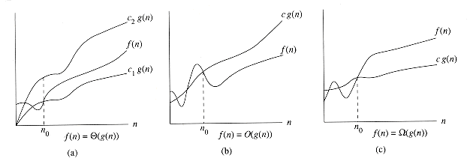

Slide 79
6. 算法分析实例
一个具体算法的时间复杂度和空间复杂度往往不独立，在算法设计中要在时间效率和空间效率之间折衷。
非递归算法分析
a．仅依赖于问题规模的时间复杂度
有一类简单的问题，其操作具有普遍性，也就是说对所有的数据均等价地进行处理。

Slide 80
【例1.7】交换i和j的内容。
Temp=i；
i=j；
j=temp；
以上三条单个语句的频度均为1，该算法段的执行时间是一个与问题规模n无关的常数。算法的时间复杂度为常数阶，记作T(n)=Ο(1)。
如果算法的执行时间不随着问题规模n的增加而增长，即使算法中有上千条语句,其执行时间也不过是一个较大的常数。此类算法的时间复杂度是Ο(1)。

Slide 81
【例1.8】循环次数直接依赖规模n－变量计数之一。
(1) x=0;y=0;
(2) for(k=1;k<=n;k++)
(3) x++;
(4) for(i=1;i<=n;i++)
(5) for(j=1;j<=n;j++)
(6) y++;
该算法段的时间复杂度为T(n)=Ο(n²)。
当有若干个循环语句时，算法的时间复杂度是由嵌套层数最多的循环语句中最内层语句的频度f(n)决定的。

Slide 82

【例1.9】循环次数间接依赖规模n-变量计数之二。
(1) x=1；
(2) for(i=1；i<=n；i++)
(3) for(j=1；j<=i；j++)
(4) for(k=1；k<=j；k++)
(5) x++；
该算法段中频度最大的语句是(5)，从内层循环向外层分析语句(5)的执行次数：
则该算法段的时间复杂度为：T(n)=O(n³/6+低次项)=O(n )。
3

Slide 83
b.算法的时间复杂度与输入实例的初始状态有关。
  这类算法的时间复杂度的分析比较复杂，一般分最好情况（处理最少的情况),最坏情况(处理最多的情况)和平均情况分别进行讨论。
【例1.10】在数值A[0..n-1]中查找给定值K：
(1) i=n-1；
(2) while( i>=0 and A[i]<>k )
(3) i=i-1；
(4) return i；
此算法的频度不仅与问题规模n有关，还与输入实例中A的各元素取值及k的取值有关：
1. 若A中没有与k相等的元素，则(2)频度f(n)=n(最坏情况)；
2. 若A最后一个元素等于k ，则(2)频度f(n)是常数1(最好情况);

Slide 84
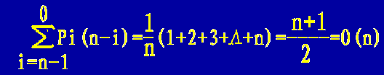
在求平均情况时，一般地假设查找不同元素的概率P是相同的,则算法的平均复杂度为：
若对于查找不同元素的概率P不相同时，其算法复杂度就只能做近似分析，或在构造更好的算法或存储结构后，做较准确的分析。

Slide 85
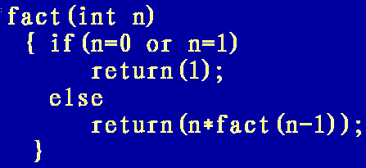
递归算法分析
  【例1.11】求N！
构造算法中的两个步骤：
1）N!=N*(N-1)！(n>1) 2）0!=1， 1!=1(n=0,1)。
递归算法如下：
以n=3为例，调用过程如下：
fact(3)-fact(2)-fact(1)-fact(2)-fact(3)
递 归 回 溯

Slide 86
  【例1.11】求N！
递归方程为： T(n)=T(n-1)+O(1)
其中O(1)为一次乘法操作。
迭代求解过程如下：
T(n)=T(n-2)+O(1)+O(1)
=T(n-3)+O(1)+O(1)+O(1)
……
=O(1)+……+O(1)+O(1)+O(1)
=n*O(1)
=O(n)

Slide 87
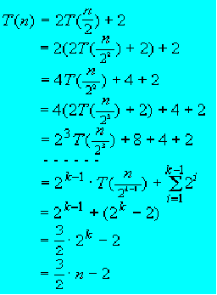
  【例1.12】抽象地考虑以下递归方程，且假设n=2^{k，}则迭代求解过程如下：
∴ T(n) =O(n)

Slide 88
  【例1.13】一个楼有n个台阶，有一个人上楼有时一次跨一个台阶，有时一次跨两个台阶，编写一个算法，计算此人有几种不同的上楼方法，并分析算法的时间复杂度。
  解：设计一个递归算法。
  H(int n)
  {
  if (n<0) printf(“Error!”);
  if n=1 return(1);
  if n=2 return(2);
  else return(H(n-1)+H(n-2));
  }
  时间复杂度(设T(n))分析：
  C n≤2
  T(n)=
  T(n-1)+T(n-2) n>2
2
n-1
n
∴ T(n) ≤2T(n-1) ≤ 2 T(n-2) ≤ …≤ 2 T(1) =O(2 )

Slide 89
  【例1.14】抽象地考虑以下递归方程，且假设n=2^{k，}则迭 代求解过程如下：
  T(n)=2T(n/2)+O(n)
  =2T(n/4)+2O(n/2)+O(n)
  =…
  =O(n)+O(n)+… +O(n)+O(n)+O(n)
  =k×O(n)
  =O(k×n)
  =O(nlog2 n)

Slide 90
  【例1.15】抽象地考虑以下递归方程，迭代求解过程如下：
  T(n)=T(n/3)+T(2n/3)+n
  =T(n/9)+T(2n/9)+n/3+T(2n/9)+T(4n/9)+2n/3
  =…
  ≤∑n=(k+1)n=n(log n+1)
k
n
i=0
2/3
n/3
2n/3
∴ T(n) =O(nlog n)
2/3
n/9
2n/9
2n/9
4n/9
k
设最长路径长度为k，(2/3) n=1
∴k=log n
2/3

Slide 91
提高算法质量
首先要提醒大家，不要一味地追求算法的效率，应当在满足正确性、可靠性、健壮性、可读性等质量因素的前提下，设法提高算法的效率。
看两组操作：
(1) a=a+b； b=a-b；a=a-b；
(2) t=a； a=b； b=t；
两组操作的功能都是：“交换变量a、b中的数据”。虽然第一组操作节省了一个存储空间，但失去了可读性，是不可取的。

Slide 92
下面给出一些原则上的建议：
  a.保证正确性、可靠性、健壮性、可读性
  1）当心视觉上不易分辨的操作符发生书写错误。
  2）算法中的变量(指针、数组)在被引用前，一定要有确切
  的含义，或是被赋值或是经模块接口传递信息。
  3）算法中要当心变量发生上溢或下溢(数组的下标越界)。
  4）写算法时就要考虑可能出现错误的情况，提示执行错
  误处理算法。
  5）编写算法时区别问题的循环条件和停止条件，不要误用。
  6）注意算法中循环体或条件体的位置，不要误把循环体
  内的操作写在循环体外或者出现相反错误。

Slide 93
  b．提高效率
  1）以提高算法的全局效率为主，提高局部效率为辅。
2）在优化算法效率时，应先找出限制效率的“瓶颈”。
3）多数情况下，时间效率和空间效率可能是对立的，此
时应分析哪个更重要，作适当折衷。
4）可考虑先选取合适的数据结构，再优化算法。
5）递归过程的实现决定了递归算法的效率往往很低，费
时和费内存空间。在解决问题时，如果能用递推法解
决的，应考虑用递推法，其效率更高些。
6）注意多用数学知识，可以大大提高算法效率。
7）细节上的问题,如:乘、除运算效率比加、减运算低。

Slide 94
小结
理解什么是算法；算法特性；
理解问题求解的步骤及算法在其中的重要地位；
理解算法的计算复杂性概念；
掌握算法复杂度分析的一般方法和数学表示；
学会算法设计基本技巧；
学会对算法进行分析。

